Slide 1
Java高级编程
第十章 访问授权
2018

Slide 2
概述
现在任何人可以访问任何页面、查看任何数据
需要根据需求添加各种功能授权
  Post的所有者才能编辑、删除
  付费用户才能创建
  ……

Slide 3
步骤
创建新项目添加一个模型类并添加CRUD管理
添加secure模块
修改路由
为admin控制器添加保护
自定义授权处理

Slide 4
创建新项目添加一个模型类并添加CRUD管理
参考第八章

Slide 5

添加secure模块
conf/dependencies.yml
  添加 – secure
play dependencies
play eclipsify

Slide 6

修改路由
conf/routes
  * / module:secure

Slide 7
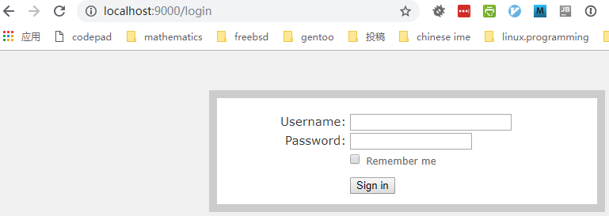
为admin控制器添加保护
为CRUD的控制器类添加保护
访问http://localhost:9000/admin
  将会转到login
package controllers;
import play.mvc.With;
@With(Secure.class)
public class Posts extends CRUD{
}

Slide 8
自定义授权处理
添加一个Security类
  app/controllers/Security.java
authenticate方法返回true表示授权成功，反之授权失败
再次访问/admin
  随便输入用户名和密码都可以成功登录了
package controllers;
import models.*;
public class Security extends Secure.Security {
static boolean authenticate(String username, String password) {
return true;
}
}

Slide 9
自定义授权处理
添加自定义授权处理逻辑
现在只有正确地输入了aaa:123才能登录
package controllers;
import models.*;
public class Security extends Secure.Security {
static boolean authenticate(String username, String password) {
if(username.equals("aaa") && password.equals("123") )
return true;
else
return false;
}
}

Slide 10
使用DB中的User信息
添加User类，并实现connect方法
package models;
import javax.persistence.Entity;
import javax.persistence.Lob;
import play.db.jpa.Blob;
import play.db.jpa.Model;
@Entity
public class User extends Model{
public String email;
public String password;
public String fullname;
public boolean isAdmin;
public User(String email,
String password,
String fullname) {
this.email = email;
this.password = password;
this.fullname = fullname;
}
public static User connect(String email, String password) {
return find("byEmailAndPassword", email, password).first();
}
}

Slide 11
授权时使用DB中的User信息
Application.index中添加两个用户
  服务器启动后访问index添加用户，其中一个是admin
public static void index() {
User u1 = new User("aaa@aa.com", "123", "Zhangsan");
User u2 = new User("lisi@aa.com", "321", "Lisi");
u1.isAdmin = true;
u2.isAdmin = false;
u1.save();
u2.save();
render();
}

Slide 12
授权时使用DB中的User信息
改写authenticate方法中的登录逻辑
static boolean authenticate(String username,
String password) {
return User.connect(username, password) != null;
}

Slide 13
登出
登出
  http://localhost:9000/logout
登录，然后重启服务器
  Session
  还在登录状态，只有强制登出

Slide 14
权限
如果CRUD的管理只能有由具有admin权限的访问
  向Security类添加check方法
  Security.isConnected()
  Security.connected()
public static boolean check(String profile) {
if(Security.isConnected()){
if(profile.equals("admin")) {
String user = Security.connected();
User u = User.find("byEmail", user).first();
return u.isAdmin;
}
else {
// 其他角色的判断...
return true;
}
}
else
return false;
}

Slide 15
只有admin权限能访问Post的CRUD
添加@Check(“admin”)
  注意不是hibernate的@Check
以不同身份登录，访问admin
package controllers;
import play.*;
import play.mvc.With;
@Check("admin")
@With(Secure.class)
public class Posts extends CRUD{
}

Slide 16
只有admin权限能够添加Post
@Check还可以应用在方法上
以不同身份登录，新建Post
@Check("admin")
public static void form() {
render();
}

Slide 17
角色
在系统中代表拥有一组权限
  超级管理员
    什么都能做
  普通管理员
    不能添加删除用户账号
    ……
  文章审核员
    能够审核文章
  普通用户
  ……

Slide 18
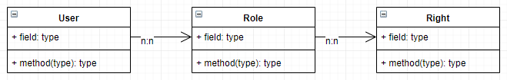
实现可配置的角色
为各个控制器、各个方法增加更细的权限
  例如Blog的form动作
登录用户、角色、权限的关系
@Check(“NewPost")
public static void form() {
render();
}

